Slide 1

Engenharia de Computação
DISCIPLINA: Sistemas Digitais
Prof. Clayton J A Silva, MSc
clayton.silva@professores.ibmec.edu.br

Slide 2
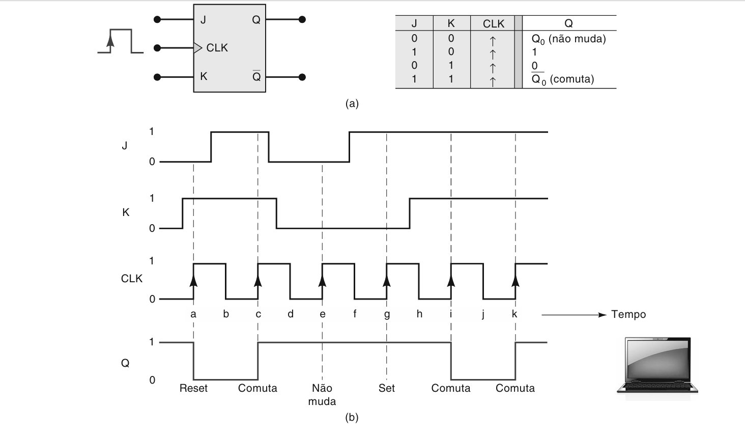

Slide 3
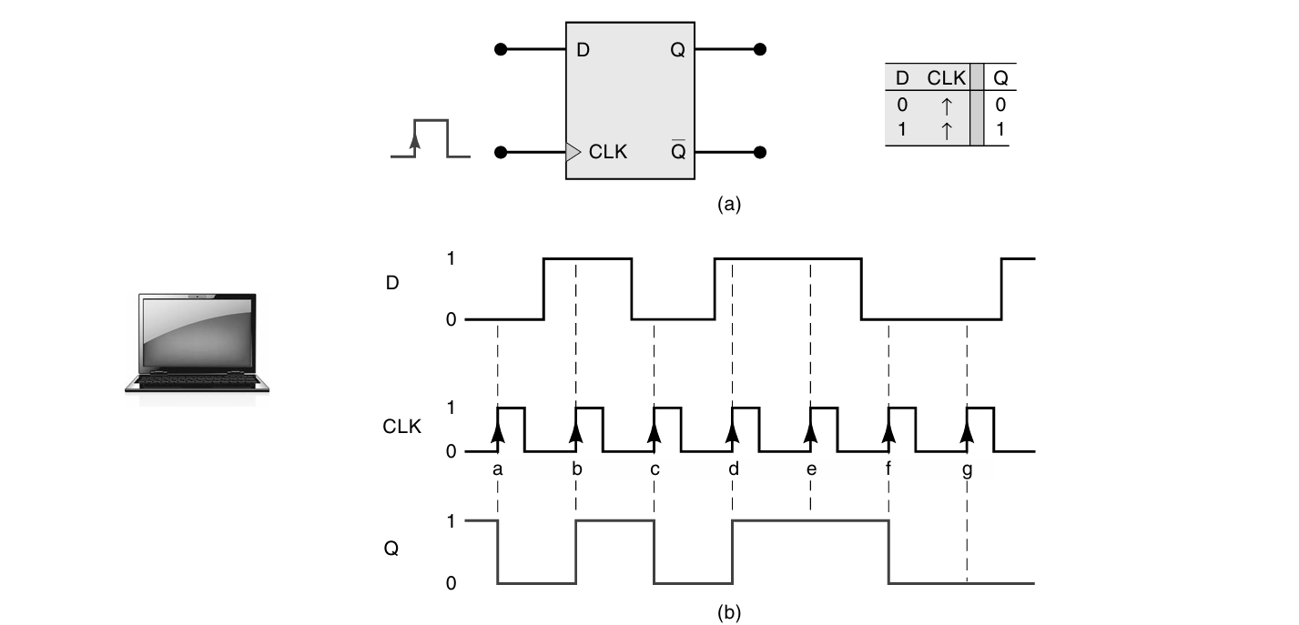

Slide 4
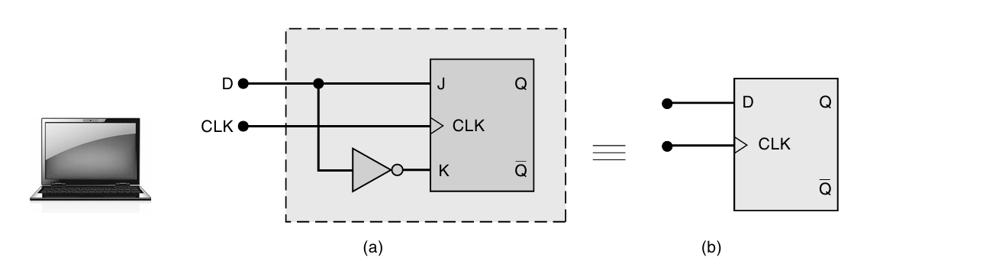
Implementação de FF D usando FF JK

Slide 5
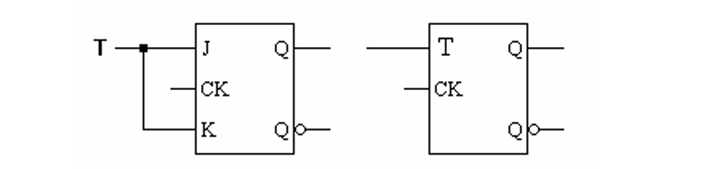
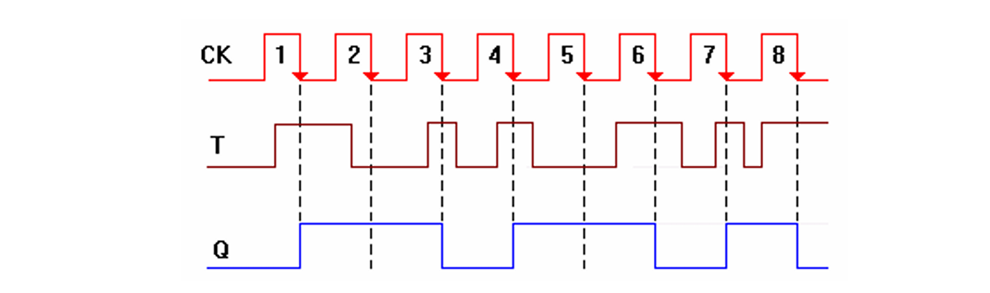
Implementação de FF T usando FF JK

Slide 6
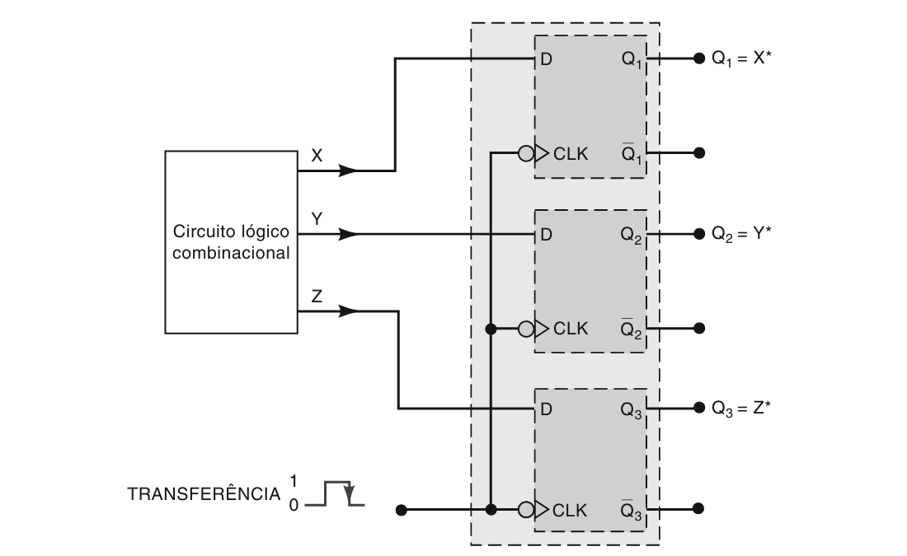
Transferência de dados em paralelo

Slide 7
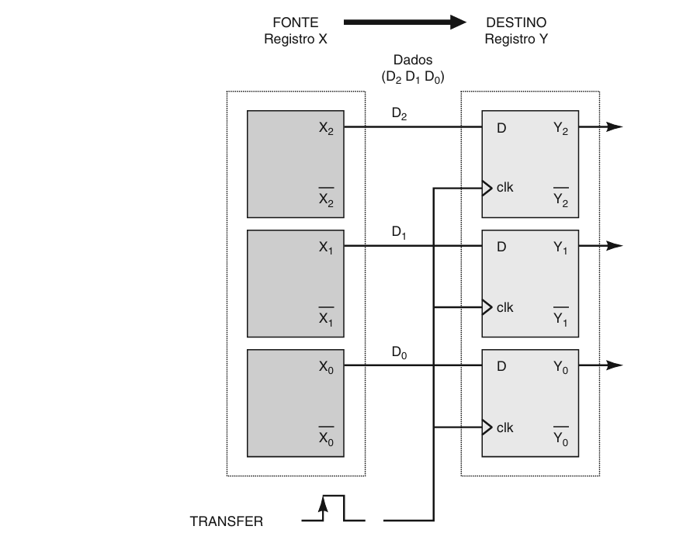
Transferência de dados em paralelo

Slide 8
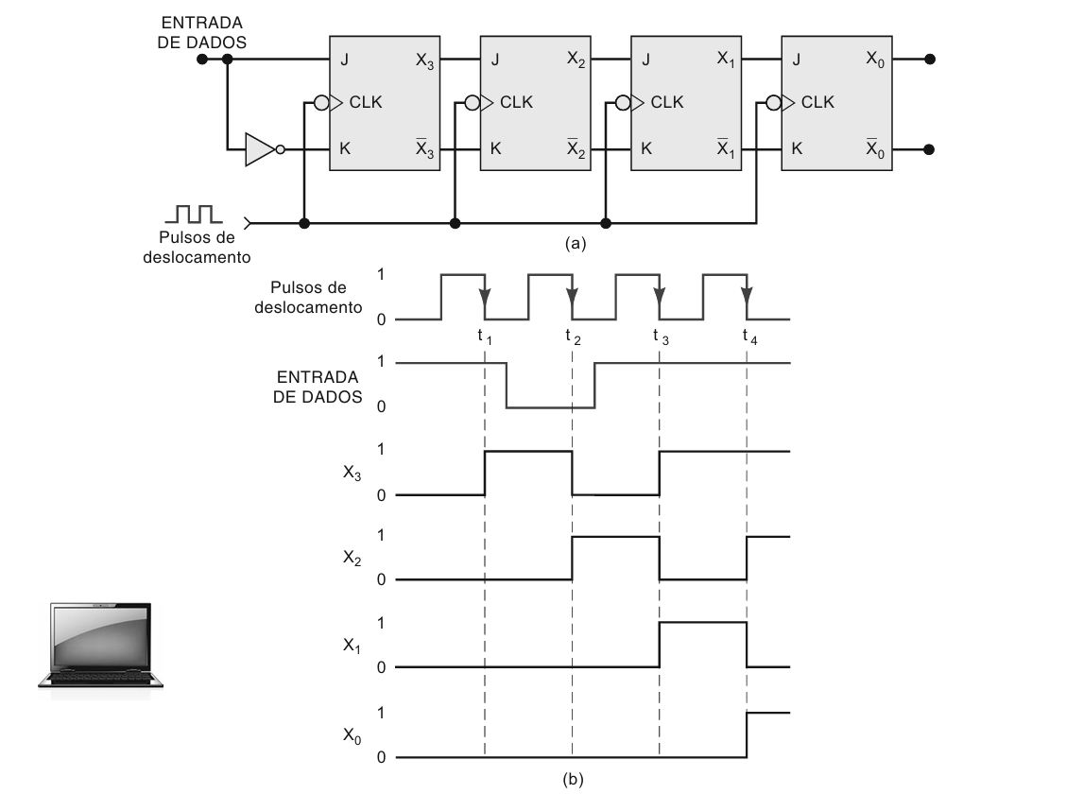
Registrador de deslocamento

Slide 9
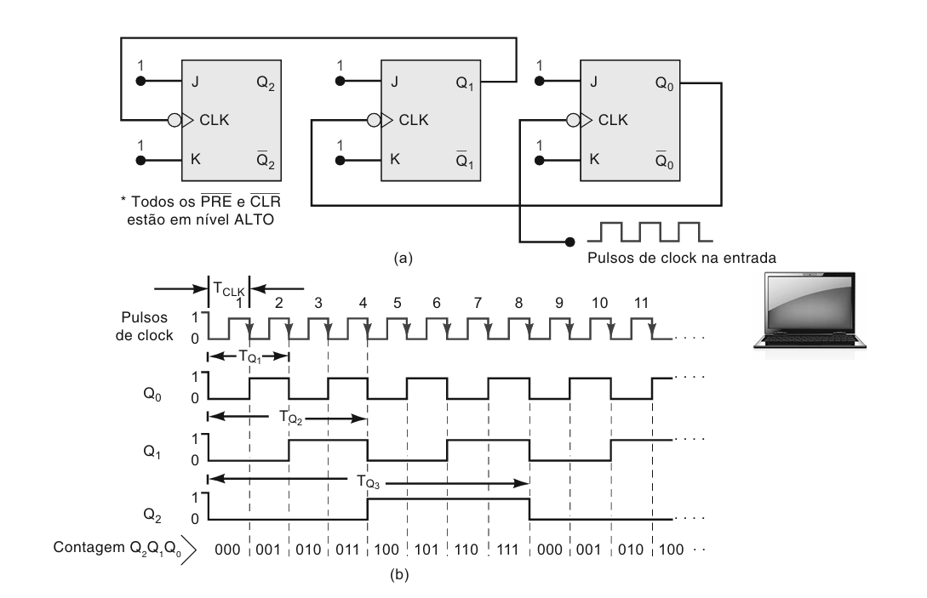
Divisor de frequência e contador

Slide 10
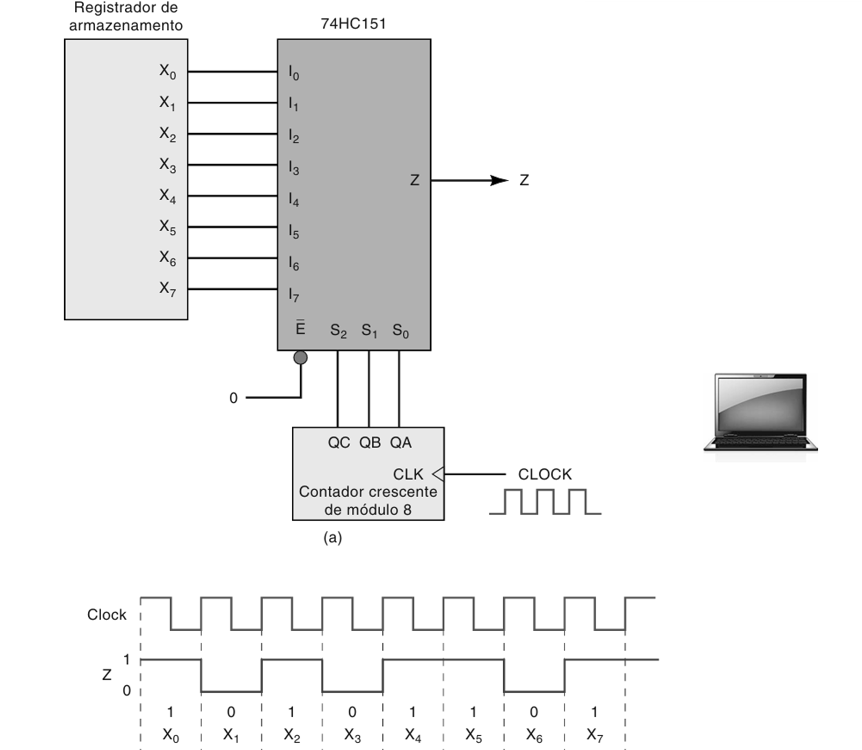
Conversão paralela serial com Mux

Slide 11
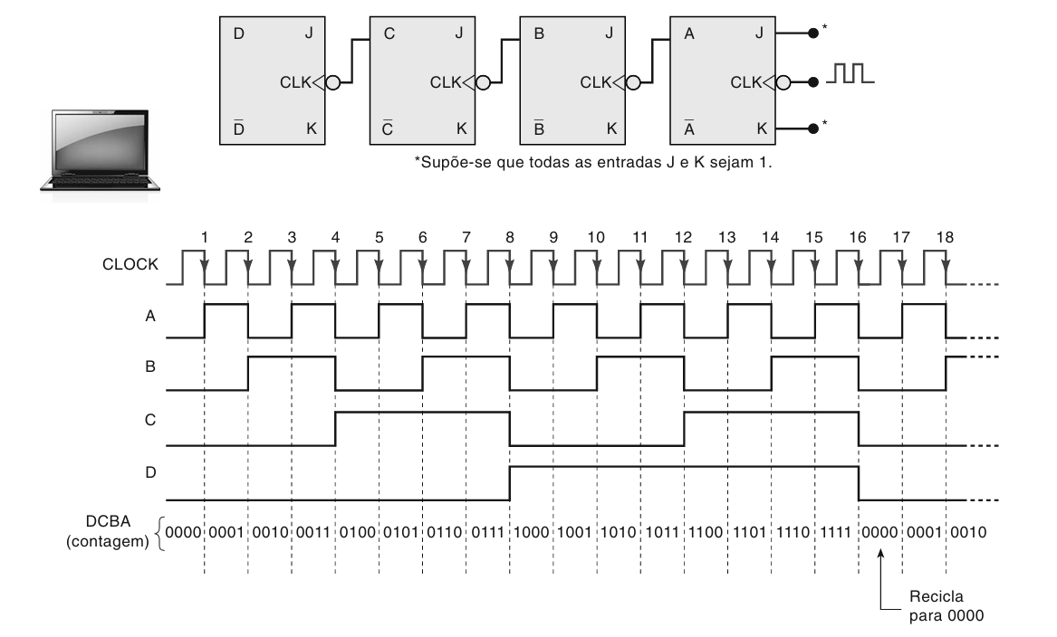
Contador de 4 bits

Slide 12
Divisor de frequência e contador

Slide 13

OBRIGADO!

